Slide 1

ภาพรวม
การดำเนินงาน
คลินิกหมอครอบครัว
นายแพทย์บุญชัย ธีระกาญจน์
วท.บ. , พ.บ. , ส.ม. , อ.ว.เวชศาสตร์ป้องกัน , อ.ว.เวชศาสตร์ครอบครัว
สาธารณสุขนิเทศก์ เขตสุขภาพที่ ๓

Slide 2

ทำไมต้อง
Primary Care Cluster

Slide 3
3° Care
2° Care
1° Care
เกินจำเป็น
จ่ายแพง
Vicious circle
ฟ้องร้อง
ขับเคลื่อนด้วย
โรงพยาบาลใหญ่
Specialist
ความเหลื่อมล้ำ
ดูแลรายโรค เฉพาะอวัยวะ
ขาดความมั่นคงในระบบ
ขับเคลื่อนด้วย
คลินิกหมอครอบครัว
Family Medicine Team
ลดความเหลื่อมล้ำ
ดูแลแบบองค์รวม
เพิ่มความมั่นคงในระบบ
3° Care
2° Care
1° Care
ปัญหาระบบบริการทางการแพทย์และสาธารณสุขไทย

Slide 4
สถานการณ์ของ Primary care ในปัจจุบัน
การจัดบริการในพื้นที่เขตเมือง มีความซับซ้อนของพื้นที่ , เข้าถึงบริการยาก บางพื้นที่มีคลินิกเอกชนจำนวนมาก สามารถเข้าถึงบริการด้านการรักษาได้ง่าย แต่ขาดการเข้าถึงในด้านส่งเสริมสุขภาพและการป้องกันโรค
การจัดบริการเขตชนบท จัดระบบบริการโดย รพ.สต.
ทีมหมอครอบครัว ดูแลทุกมิติ เยี่ยมบ้านเป็นหลัก เน้นกลุ่มติดบ้านติดเตียง ภาพการบริการในมิติอื่นๆไม่ชัดเจน บทบาทความเป็นเจ้าของพื้นที่ของแพทย์ มีน้อย ขาดความต่อเนื่องในการติดตาม ความเข้าใจปัญหา และบริบทของพื้นที่และประชากรที่ตนรับผิดชอบ
ด้านการบริหารจัดการ มีวิธีการและระบบในการพัฒนาที่แตกต่างกัน ตลอดจนด้านต้นทุนการให้บริการด้านปฐมภูมิไม่มีต้นทุนที่ชัดเจน

Slide 5
รัฐบาล | สปท. (สปช.) | คณะกรรมการ ร่างรัฐธรรมนูญ
คณะกรรมการ ขับเคลื่อนและปฏิรูปการบริหารราชการแผ่นดิน 6 คณะ คณะที่ 4 คณะกรรมการขับเคลื่อนและปฏิรูปด้านสาธารณสุข | กรรมาธิการ ขับเคลื่อนการปฏิรูปประเทศด้านสาธารณสุขและสิ่งแวดล้อม 1. ปฏิรูประบบบริการสุขภาพ 2. การอภิบาลระบบสุขภาพ 3. การเงินการคลังสุขภาพ 4. การทบทวนและแก้ไขกฎหมาย 5. การปฏิรูปการแพทย์แผนไทย 6. ความรอบรู้และการสื่อสารสุขภาพ | ร่างรัฐธรรมนูญ หมวด 16 การปฏิรูปประเทศ มาตรา 258 (ช) ด้านอื่นๆ (5) ให้มีระบบการแพทย์ ปฐมภูมิที่มีแพทย์เวชศาสตร์ครอบครัว ดูแลประชาชนในสัดส่วนที่เหมาะสม
อนุกรรมการฯ ด้านระบบบริการสุขภาพ ส่งเสริมสุขภาพป้องกันโรค แพทย์แผนไทย และศูนย์กลางด้านการแพทย์
กระทรวงสาธารณสุข คณะทำงานขับเคลื่อนและปฏิรูประบบบริการสุขภาพ
ออกกฎหมายลูกภายใน 1 ปี
Primary Care Cluster
Primary Care Cluster
Primary Care Cluster
การปฏิรูประบบบริการสุขภาพ

Slide 6


จะบรรลุเป้าหมาย
ประชาชนสุขภาพดี เจ้าหน้าที่มีความสุข ระบบสุขภาพยั่งยืน
จะต้องเป็นองค์กรที่เป็นเลิศ 4 ด้าน

Slide 7
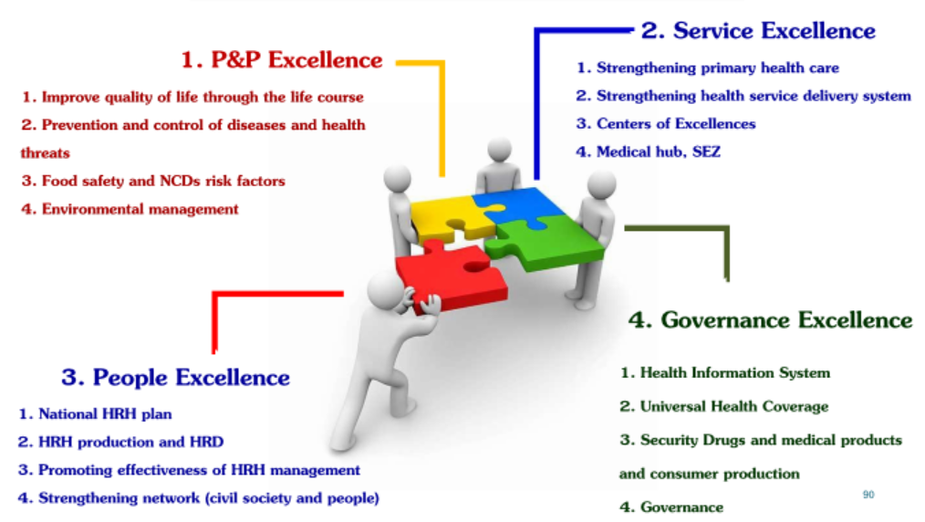

4 Excellence Strategies
เป็นเลิศด้านบริการดี
1. การพัฒนาระบบการแพทย์ปฐมภูมิ PCC
2. การพัฒนาระบบบริการสุขภาพ
3. ศูนย์เป็นเลิศทางการแพทย์
4. ศูนย์กลางสุขภาพนานาชาติ/เขตเศรษฐกิจพิเศษ
เป็นเลิศด้านสุขภาพดี
1. พัฒนาคุณภาพชีวิตคนไทยทุกกลุ่มวัย
2. การป้องกันควบคุมโรคและภัยสุขภาพ
3. ความปลอดภัยด้านอาหารและลดปัจจัยเสี่ยง
ต่อโรคไม่ติดต่อเรื้อรัง
4. การบริหารจัดการสิ่งแวดล้อม
เป็นเลิศด้านคนดี
1. การวางแผนความต้องการอัตรากำลัง
2. การผลิตพัฒนากำลังคน
3. การพัฒนาประสิทธิภาพระบบบริหาร
จัดการกำลังคนด้านสุขภาพ
4. การพัฒนาเครือข่ายภาคประชาชนและ
ภาคประชาสังคมด้านสุขภาพ
เป็นเลิศด้านบริหารดี
1. ระบบข้อมูลสารสนเทศด้านสุขภาพ
2. ระบบหลักประกันสุขภาพ
3. ความมั่นคงด้านยาและเวชภัณฑ์และ
การคุ้มครองผู้บริโภค
4. ระบบธรรมาภิบาล

Slide 8

PCC – Family Medicine Premium
Structure
Function
รพสต. – Home Health Care
ศูนย์สุขภาพชุมชน – Family Medicine
สถานีอนามัย – Primary Health Care
สุขศาลา – Sanitary Care
การเปลี่ยนกระบวนทัศน์ระบบบริการสุขภาพในชุมชน

Slide 9
Primary Care Cluster
คืออย่างไร

Slide 10
- แพทย์เวชศาสตร์ครอบครัวในสัดส่วนที่เหมาะสม
( Catchment Population / Area 1:10000 )
- ทีมหมอครอบครัว
- กระบวนการเวชศาสตร์ครอบครัว
- เชื่อมโยง DHS / DHB

Slide 11
ทีม หมอครอบครัว
ทีมบุคลากรสุขภาพที่ ร่วมกันรับผิดชอบสุขภาพประชากร จำนวนหนึ่งที่ตกลงร่วมกัน เป็นการประจำ และมีบทบาทให้บริการดูแลสุขภาพ ทั้งด้านการรักษาพยาบาล การส่งเสริมสุขภาพ ป้องกันโรค และฟื้นฟูสุขภาพ อย่างต่อเนื่อง
Full time : ทำงานเต็มเวลา
ดูแล บริการสุขภาพ ทั้งในสถานบริการสุขภาพ และรุกไปในชุมชน หรือสถานที่ทำงานของประชาชน อย่างเหมาะสม
รับผิดชอบเต็มเวลา

Slide 12
ทีม หมอครอบครัว
มีระบบข้อมูลที่ใช้ประกอบการดูแลสุขภาพ ที่ต่อเนื่อง เชื่อมโยงได้ (ไม่ได้ใช้เพื่อรายงานเท่านั้น)
การดูแลต้องเป็นไปในรูปแบบ ดูแลสุขภาพคน ไม่ใช่โรค ดูแลแบบองค์รวม ต่อเนื่อง ผสมผสานเชื่อมโยง บ้าน ชุมชน หน่วยบริการทุกระดับ
ต่อยอด ทีมหมอครอบครัวเดิมที่มีในแต่ละระดับ
ให้หลอมรวมทำงานร่วมกันเป็นทีม
มีการวางแผนและร่วมดูแลสุขภาพร่วมกัน
ไม่ใช่แค่ออกเยี่ยมบ้าน หรือ ออกตรวจ OPD

Slide 13
หลักการเวชศาสตร์ครอบครัว
บริการแต่แรกทุกเรื่อง First Contact Care | บริการสุขภาพพื้นฐานที่บุคลากรสาธารณสุขให้บริการเป็นประจำ เป็นบริการด่านแรก ทุกกลุ่มอายุ ทุกเศรษฐานะ ทุกกลุ่ม ทุกเพศ ทั้งบริการแบบเฉียบพลัน เรื้อรัง บริการด้านสุขภาพที่สัมพันธ์กับสุขภาพจิต และสังคม รวมถึงการดูแลผู้มีภาวะโรคเรื้อรังหลายโรค การดูแลด้านแม่และเด็ก และการดูแลผู้สูงอายุ
ต่อเนื่อง Continuity | ต่อเนื่อง ตามสายความเจ็บป่วย ต่อเนื่อง ตลอดช่วงวัย ต่อเนื่อง ทั้งในและนอกหน่วยบริการสุขภาพ

Slide 14
หลักการเวชศาสตร์ครอบครัว
เบ็ดเสร็จ องค์รวม ผสมผสาน Comprehensive, Holistic, Integrated Care | ส่งเสริมสุขภาพ ป้องกัน รักษา ฟื้นฟู คุ้มครอง ร่างกาย จิตใจ สังคม เสริมการพึ่งตนเองของประชาชน ในด้านการแพทย์ จิตวิทยา สังคม เศรษฐกิจ ฯลฯ
เข้าถึงบริการ Accessibility | จัดระบบให้ประชาชนเข้าถึงบริการ
ประสานการปรึกษา Consultation | การประสานเชื่อมโยงกับชุมชน องค์กร ภาคี เครือข่าย DHB ประสานการปรึกษากับผู้เชี่ยวชาญ เชื่อมโยง Service Plan
ส่งต่อ Referral System | จัดระบบส่งต่อทั้งไปและกลับ

Slide 15
บริการทุกคน ทุกอย่าง ทุกที่ ทุกเวลาด้วยเทคโนโลยี
บริการทุกคน | ให้บริการทุกกลุ่มวัย ทุกสิทธิ ทั้งกลุ่มดี เสี่ยง ป่วย
บริการทุกอย่าง | Comprehensive, Holistic, Integrated Care ส่งเสริม ป้องกัน รักษา ฟื้นฟู คุ้มครอง ต่อเนื่อง ระบบส่งต่อ ไป-กลับ ดูแลคน ไม่ใช่ดูแลโรค รักษาคน ไม่ใช่รักษาโรค
บริการทุกที่ | ให้บริการทั้งเชิงรับในหน่วยบริการ และการให้บริการเชิงรุกในชุมชน
บริการทุกเวลา ด้วยเทคโนโลยี | เวลาราชการ เวลาราษฎร ใช้เทคโนโลยี เช่น Line group

Slide 16
Primary Care Cluster
ใน 10 ปีข้างหน้า คนไทยทุกคนจะมีแพทย์เวชศาสตร์ครอบครัวประจำตัว ในสัดส่วนที่เหมาะสม
Concept บริการทุกคน ทุกอย่าง ทุกที่ ทุกเวลาด้วยเทคโนโลยี
Concept หมอครอบครัว 1 ทีม : 10000 3 ทีม : 30000 = 1 Cluster ดูแลด้วยหลักเวชศาสตร์ครอบครัว
ทีมหมอครอบครัว ประกอบด้วย แพทย์ Fam med 1 คน พยาบาล 4 คน นวก.หรือ จพ.สาธารณสุข 4 คน ทันตาภิบาล 1 คน จพ.เภสัช 1 คน แพทย์แผนไทย 1 คน รวมเป็น 1 ทีม รวม 3 ทีมเป็น 1 Cluster มีทันตแพทย์เพิ่ม 1 คน เภสัชกร 1 คน และ กายภาพบำบัด 1 คน
การเงินให้จัดทำเป็น Virtual account เพื่อหาต้นทุนที่แท้จริง ไม่แยกการบริหาร การเงินการคลัง และบุคลากร

Slide 17
ทีมเวชศาสตร์ครอบครัว ขั้นต่ำ
วิชาชีพ | สัดส่วน | Team | รวม
แพทย์เวชศาสตร์ครอบครัว/ แพทย์ที่ผ่านการอบรมฯ | 1:10,000 | 1 | 3
พยาบาลเวชปฏิบัติครอบครัว/พยาบาลเวชปฏิบัติ/พยายาล | 1:2,500 | 4 | 12
ทันตแพทย์ | 1:30,000 |  | 1
ทันตาภิบาล | 1:10,000 | 1 | 3
เภสัชกร | 1:30,000 |  | 1
เจ้าพนักงานเภสัชกรรม | 1:10,000 | 1 | 3
นวก./จพง.สาธารณสุข | 1:2,500 | 4 | 12
แพทย์แผนไทย | 1:10,000 | 1 | 3
กายภาพบำบัด | 1:30,000 |  | 1
รวม |  | 12 | 39
กรณี รพ.สต.เดิม คงส่วนเดิม เติมส่วนขาด

Slide 18
 | Major criteria | Minor criteria
Staff | ประชากร 8000-12,000 ต่อ ทีม - แพทย์เวชศาสตร์ครอบครัว หรือ ผ่านการอบรมระยะสั้นราชวิทยาลัย 1 คน : ทีม - พยาบาลวิชาชีพ/พยาบาลเวชปฏิบัติ 1 : 2,500 (4 คน) อย่างน้อย 50 % - นักวิชาการ/เจ้าพนักงานสาธารณสุข 1 : 2,500 (4 คน) อย่างน้อย 50 % - ต้องมีแผนการสรรหาที่ชัดเจนให้ได้ ครบถ้วนใน 2 ปี | - ทันตแพทย์ 1 : 30,000 - เภสัชกร 1 : 30,000 - ทันตาภิบาล 1 : 10,000 - เจ้าพนักงานเภสัชกรรม 1 : 10,000 - แพทย์แผนไทย 1 : 10,000 - กายภาพบำบัด 1 : 30,000 - สหวิชาชีพอื่น ต้องมีแผนการสรรหา ให้ได้ครบถ้วนภายใน 2 ปี
Team
Cluster

Slide 19
 | Major criteria | Minor criteria
System | ระบบบริการ - Service Package รายกลุ่มวัย - Line group - Continuity care เช่น การเยี่ยมบ้าน, - Long term care etc ระบบส่งต่อ Green Channel Refer Back ระบบบัญชี - Virtual Account ระบบข้อมูล - โปรแกรมระบบบริการเชื่อมกับแม่ข่าย - ระบบรายงานประจำเดือน/ไตรมาส ระบบบริหารจัดการ - มีผู้จัดการทีม / ผู้จัดการ Cluster - ผู้จัดการระดับอำเภอ / ระดับจังหวัด | ระบบบริการ การจัดระบบบริการร่วมกับชุมชน ระบบส่งต่อ Ambulance Lab Investigation ระบบบัญชี - Planfin แผนเงินบำรุง ระบบข้อมูล การทำงานผ่าน Tablet, Smart phone

Slide 20
 | Major criteria | Minor criteria
Structure | อาคารสำนักงานที่เข้าถึงบริการได้ง่ายและครอบคลุม (ใช้ปรับปรุงจากสถานที่เดิมเป็นหลัก) | ครุภัณฑ์ - Unit ทันตกรรม 1-3 / Cluster - EKG 1 / Cluster - U/S 1 / Cluster - Pickup Truck 1 / Cluster - Ambulance 1/ Cluster - MC 1 / Team - Tablet / Smart phone - Computer - ect

Slide 21
การจัดระบบบริหารจัดการ ใน PCC
การบริหาร | การบริการ | การประสานงาน
ตามระบบเดิม สังกัด รพช./รพศ./รพท. สังกัด รพสต./สสอ. | ทุกสหสาขาวิชาชีพ (FM เป็นหัวหน้าทีม) ร่วมดูแลปชก. 10,000 คน ในทีม ทุกสหสาขาวิชาชีพ (FM เป็นหัวหน้าทีม) ร่วมดูแลปชก. 30,000 คน ใน Cluster | ผู้จัดการ Team พื้นที่เขตเมือง (ไม่มีรพสต.) พยาบาล / นวก.สธ. พื้นที่เขตชนบท (รพสต.) ผอ.รพสต.หลัก ผู้จัดการ Cluster พื้นที่เขตเมือง (ไม่มีรพสต.) พยาบาล / นวก.สธ. พื้นที่เขตชนบท (รพสต.) ผอ.รพสต.หลัก พื้นที่ผสม พยาบาล / นวก.สธ.หรือ ผอ.รพสต. ผู้จัดการเครือข่ายระดับอำเภอ

Slide 22
การจัดระบบบริหารจัดการ ใน PCC
การบริหาร | การบริการ | การประสานงาน
 |  | อสม. / อสค. เป็นทีมร่วมในการดูแลสุขภาพประชาชน เป็นจุดเด่นของระบบสาธารณสุขไทย DHS / DHB ชุมชน ท้องถิ่น หน่วยราชการอื่น

Slide 23
โครงสร้างการบริหารงาน PCC
สสจ. | กลุ่มงานพัฒนาคุณภาพและรูปแบบบริการ
รพศ./รพท. | กลุ่มงานเวชกรรมสังคม งานเวชปฏิบัติครอบครัวและชุมชน และศูนย์สุขภาพชุมชนเขตเมือง
รพช. | กลุ่มงานบริการด้านปฐมภูมิและองค์รวม
สสอ. | กลุ่มงานสนับสนุนวิชาการและบริการ หรือ กลุ่มงานส่งเสริมสุขภาพและป้องกันโรค หรือ กลุ่มบริการสุขภาพ
รพสต./สอน. | กลุ่มบริการสุขภาพ

Slide 24

การจัดหน่วยบริการ ใน PCC
หน่วยบริการ | เงื่อนไข
กรณีไม่มีรพสต.เดิม (PCC ในเขตเมือง) จัดหาใหม่ | ปชช.สามารถเดินทางไปใช้บริการได้สะดวก เช่น ภายในระยะเวลา 30 นาที etc
กรณีมีรพสต.เดิม (PCC ในเขตชนบท) | ปชช.สามารถเดินทางไปใช้บริการได้สะดวก เช่น รพสต.หลักใน Zone เดิม
เงื่อนไข สถานที่ตั้ง , ผู้จัดการ Cluster VS ความก้าวหน้า (ชำนาญการพิเศษ)

Slide 25
Primary Care Cluster
ทำอะไร

Slide 26

ทีม หมอครอบครัว
Gatekeeper
1. ทำอย่างไรให้ประชาชนที่เราดูแล 10,000 คน ไม่ป่วย
ทั้ง Catchment Area / Population
2. หากป่วยเล็กน้อย ประชาชนจะดูแลตนเองอย่างไร
หากจำเป็นทีมหมอครอบครัวจะดูแลรักษาอย่างไร
3. หากเจ็บป่วยมาก จะส่งต่ออย่างไร และจะรับกลับมาดูแลต่ออย่างไร
ทีมต้องวางแผนการดูแลใหม่ ร่วมกับชาวบ้าน ให้
งานสบาย ชาวบ้านสะดวก ลดความซ้ำซ้อน ลดเวลา

Slide 27
Primary Care Cluster
จึงต้องไม่ใช่ Extended OPD
และต้องไม่ใช่ การเยี่ยมบ้าน
และต้องไม่ใช่ blah…blah…blah…
บริการปฐมภูมิ ที่เป็นบริการด่านแรก ที่มีคุณภาพ
แพทย์เวชศาสตร์ครอบครัว
หลักการเวชศาสตร์ครอบครัว

Slide 28
การบริหารจัดการ
การบริหารจัดการ
ด้านการเงินการคลัง : จัดทำบัญชีรับ-จ่ายเสมือน (Virtual account) เพื่อหาต้นทุนที่แท้จริง (ในส่วนที่เป็น Cluster จากการรวม รพ.สต. ให้บริหารจัดการคงเดิม)
รวมงบประมาณในระดับปฐมภูมิให้เป็นชุดรวมกัน ทั้งงบผู้ป่วยนอก , งบกองทุน PP-Basic service , บางส่วนของงบประมาณด้านการฟื้นฟูสมรรถภาพทางการแพทย์ , งบประมาณกองทุนแพทย์แผนไทยและงบสนับสนุนโรคเรื้อรังเข้าด้วยกัน
ควรทบทวนการบริหารงบส่งเสริมป้องกันโรค ได้แก่ PP-Basic Service ให้หน่วยบริการเป็นผู้จัดการ , และ PP Area-based และ PP Community ให้ District Health Board เป็นผู้บริหารจัดการ
ด้านการพัสดุ : ให้รวมการจัดการด้านยาและเวชภัณฑ์ที่โรงพยาบาลแม่ข่าย
ด้านการบริหารบุคคล : ให้รวมไว้กับโรงพยาบาลแม่ข่าย และสำหรับรพ.สต.คงเดิม

Slide 29
Primary Care Cluster
ต้องทำอะไรต่อไป

Slide 30
เป้าหมายดำเนินการ
ระยะที่ 1 มิถุนายน 2559 | 16 จังหวัดใน 12 เขต 48 ทีม เชียงใหม่ น่าน / พิษณุโลก เพชรบูรณ์ / กำแพงเพชร / อยุธยา สระบุรี / สุพรรณบุรี / ชลบุรี / ขอนแก่น / อุดรธานี / นครราชสีมา บุรีรัมย์ / อุบลราชธานี / สุราษฎร์ธานี / ตรัง
ระยะที่ 2 ปีงบประมาณ 2560 | 76 จังหวัด 424 ทีม + กทม. รพศ./รพท. แห่งละ 1 PCC รพช./รพสต. จังหวัดละ 1 ทีม กทม. 3 เขต เขตละ 1 PCC รวม 481 ทีม
ระยะที่ 3 ปีงบประมาณ 2564 | 3250 ทีม
ระยะที่ 4 ปีงบประมาณ 2569 | 6500 ทีม

Slide 31
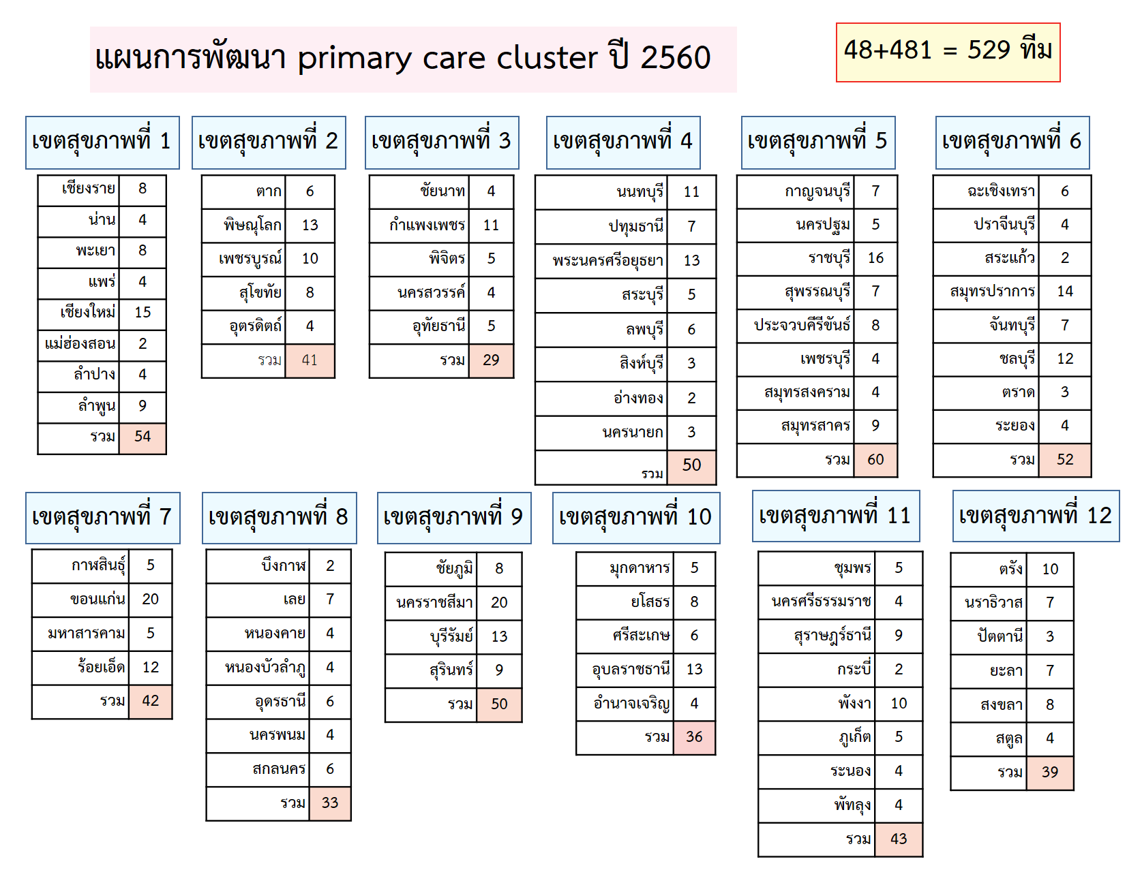

Slide 32
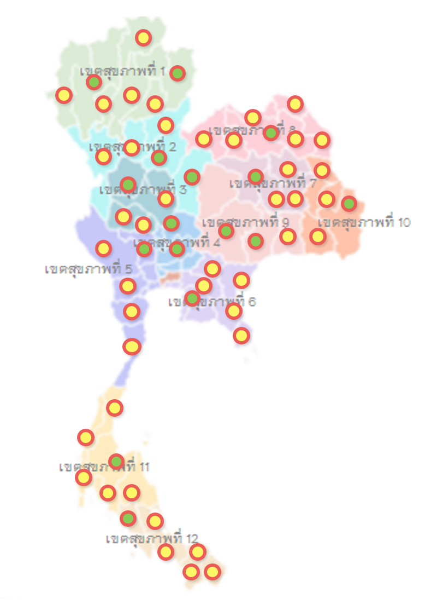
การเตรียมการของจังหวัด-เขต
จัด Catchment 1:10000 / 3:30000
วางแผนดำเนินการ แต่ละ catchment ใน 10 ปี
วางแผนด้านกำลังคน โดยเฉพาะอย่างยิ่ง Fam med หากจำเป็น จะผลิตคนอย่างไร
รวมถึงการวางแผน ปรับรูปแบบบริการที่ โรงพยาบาลชุมชนเป็น Secondary Care General สูติ ศัลย อายุรกรรม เด็ก Secondary Care Cluster

Slide 33
Primary Care Cluster
ความคาดหวังในอนาคต

Slide 34
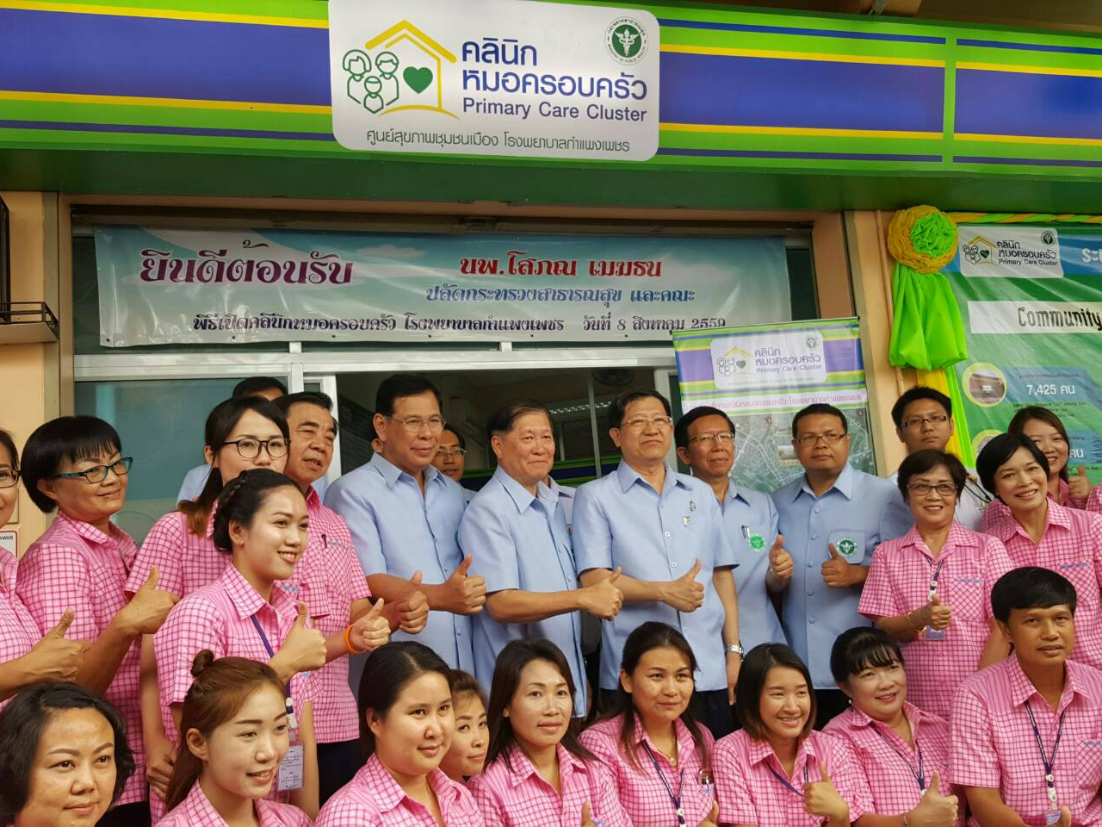
คลินิกหมอครอบครัว
สะพานเชื่อมปฐมภูมิ สู่ทุติยภูมิ,ตติยภูมิ

Slide 35

ระบบบริการสาธารณสุขที่คาดหวัง
3° Care
2° Care
1° Care
3° Care
2° Care
คลินิกหมอครอบครัว เป็น Gatekeeper , Primary Care
โรงพยาบาลชุมชน เป็น Secondary Care
1° Care
โรงพยาบาลทั่วไป เป็น Tertiary Care
โรงพยาบาลศูนย์ เป็น Excellence Care

Slide 36
Heath Service
District Health Board
Governance
Financial
ระบบ
การ แพทย์ฉุกเฉิน
Referral Systems
Excellence Care
Tertiary Care
Secondary Care
Primary Care
Quality
Hospital
Based
Com. & Home Based
Person Centeredness
Accountibility & Efficiency
Comprehensiveness/Accessibility/Coverage
Continuity
Community coordination – DHS
คืนข้อมูล
ระบบสร้างเสริมสุขภาพและป้องกันโรค

Slide 37


ปฏิรูป
Excellence Center
Service
Academic
Research
Service
Plan
Excellence Care
Tertiary Care
Secondary Care
Primary Care
Primay Care Cluster
Urban Area
Rural Area
ขับเคลื่อน

Slide 38
Primary Care Cluster
ที่ผ่านมา

Slide 39
บทสรุปการดำเนินงานที่ผ่านมา
ไม่เข้าใจ Concepts
เร่งรัดดำเนินการ เน้นปริมาณมากกว่าคุณภาพ
ไม่ทำงานในรูปทีม ที่ต้องวางแผนร่วมกันจริง ๆ
ไม่สื่อสารกับประชาชนและผู้เกี่ยวข้อง เช่น อสม.ในพื้นที่
ติดรูปแบบเดิม ๆ
เช่น Extended OPD , เยี่ยมบ้าน , หมุนเวียน , คลินิกต่าง ๆ
ไม่พยายามที่จะจัดทำ Virtual Account etc

Slide 40
Concepts
PCC เพื่อ
เพิ่มโอกาสประชาชนในการดูแลสุขภาพ ตนเอง
ร่วมกับ ทีมหมอครอบครัว
แบบ องค์รวม
เป็น ทีมประจำ
ประชาชนมีหมอประจำตัว

Slide 41
บทสรุปการดำเนินงานที่ผ่านมา
ไม่เข้าใจ Concepts
เร่งรัดดำเนินการ เน้นปริมาณมากกว่าคุณภาพ
ไม่ทำงานในรูปทีม ที่ต้องวางแผนร่วมกันจริง ๆ
ไม่สื่อสารกับประชาชนและผู้เกี่ยวข้อง เช่น อสม.ในพื้นที่
ติดรูปแบบเดิม ๆ
เช่น Extended OPD , เยี่ยมบ้าน , หมุนเวียน , คลินิกต่าง ๆ
ไม่พยายามที่จะจัดทำ Virtual Account etc

Slide 42
บทบาทหน้าที่ของผู้ประสานระดับจังหวัด-เขต
ทำหน้าที่ประสานทุกเรื่องของ PCC ในจังหวัด / ในเขต
• การจัดตั้ง PCC
• Staff / System / Structure
Guru ด้าน PCC ในจังหวัด / ในเขต
ผู้รับผิดชอบของความสำเร็จของ PCC

Slide 43
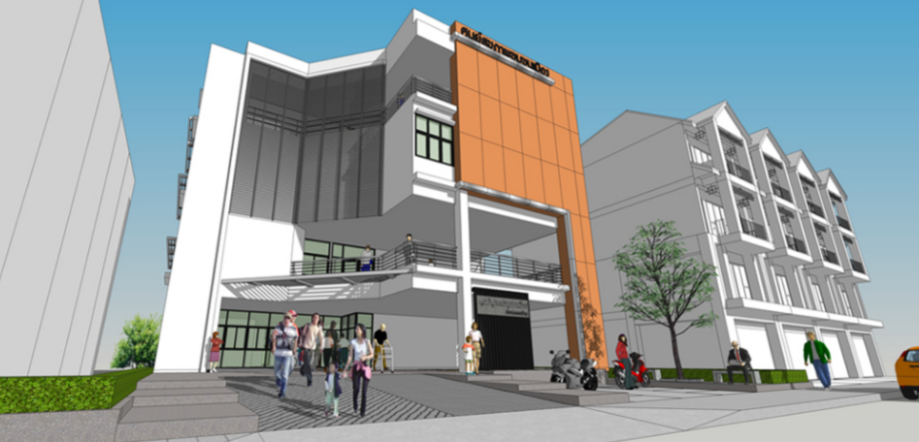
ยุทธศาสตร์ การพัฒนาเครือข่ายบริการปฐมภูมิ
รองรับ รัฐธรรมนูญแห่งราชอาณาจักรไทย
ฉบับที่ผ่านประชามติ 7 สิงหาคม 2559
(พ.ศ. 2560-2569)

Slide 44

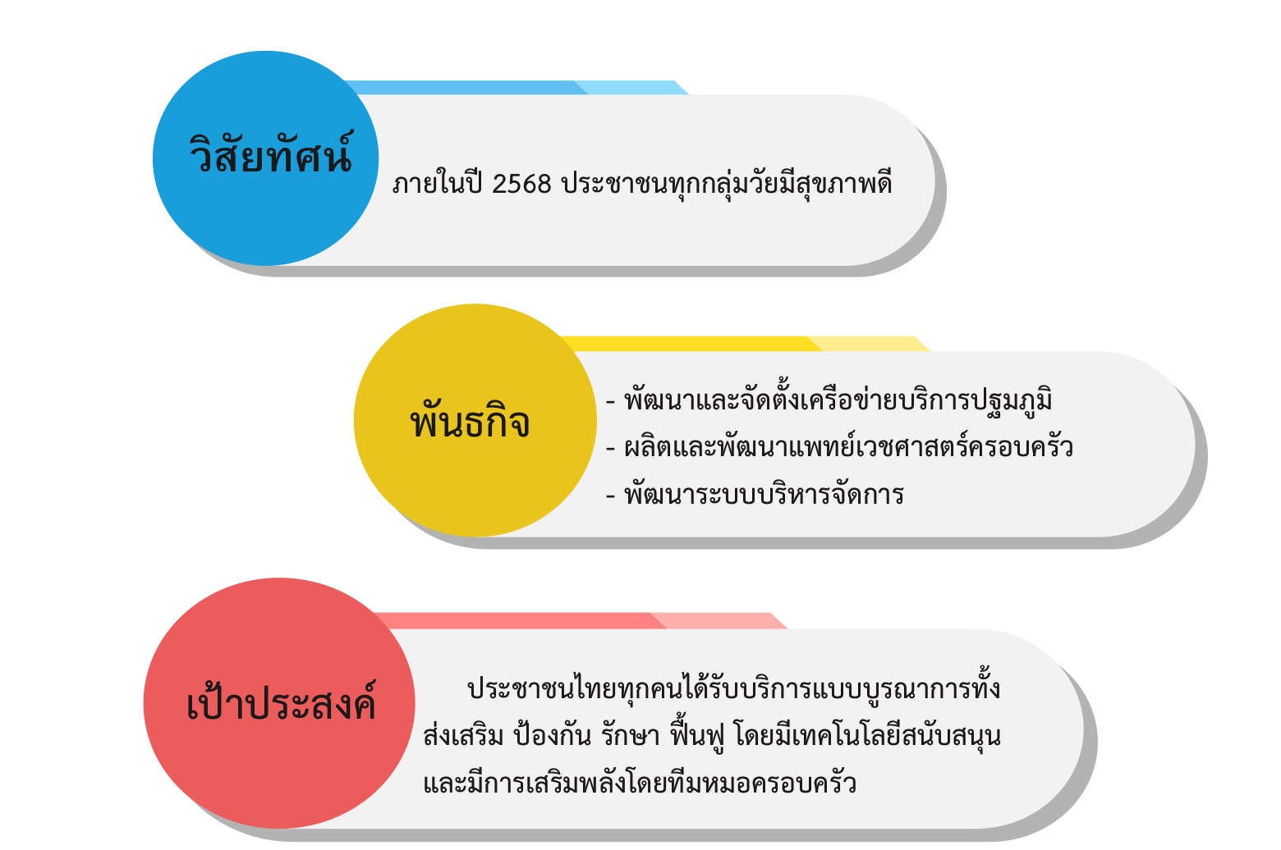
ร่างแผนยุทธศาสตร์
การพัฒนาเครือข่ายบริการปฐมภูมิ
รองรับรัฐธรรมนูญแห่งราชอาณาจักรไทย พ.ศ. 2560-2569

Slide 45
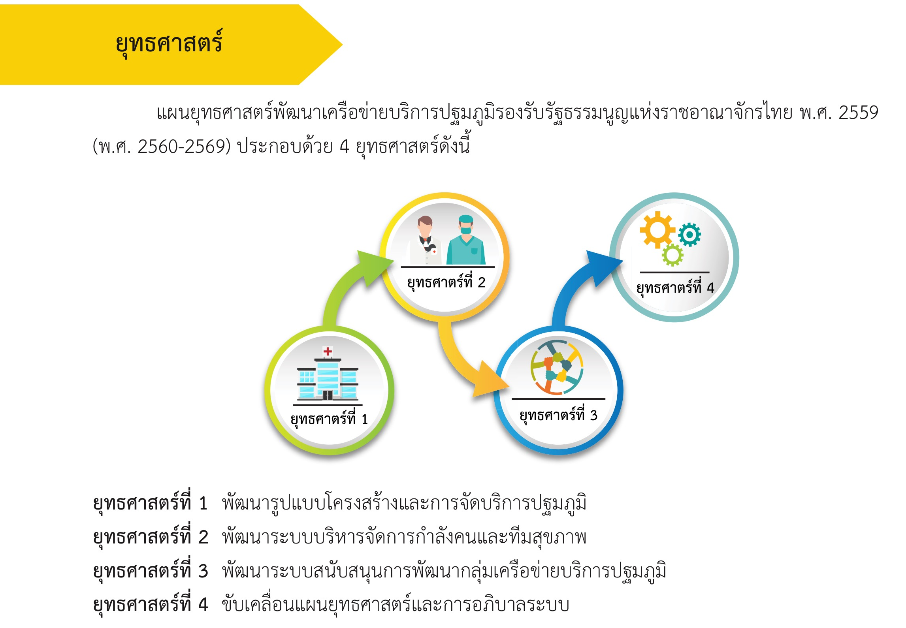
health workforce
Governance
resource IT/การเงิน/equipment
service

Slide 46

ตัวชี้วัดยุทธศาสตร์
Governance
ระดับผลผลิต :
1. จำนวนเครือข่ายบริการปฐมภูมิ (Primary care cluster) ที่เปิดดำเนินการให้บริการปฐมภูมิ ไม่น้อยกว่าร้อยละ 90 ของเป้าหมาย
2. จำนวนแพทย์ที่มีความรู้ด้านเวชศาสตร์ครอบครัว ให้บริการในเครือข่ายบริการปฐมภูมิ (Primary care cluster) ไม่น้อยกว่าร้อยละ 90 ของเป้าหมาย
ระดับผลลัพธ์ :
3. ตัวชี้วัดกลุ่มวัย ตาม PP excellence ผ่านเกณฑ์ ไม่น้อยกว่าร้อยละ 70
4. ตัวชี้วัดตาม Service excellence ลดป่วย ลดตาย ลดแออัด
ระดับผลกระทบ
5. อายุคาดเฉลี่ยการมีสุขภาพดี (HALE : Health – Adjusted Life Expectancy) เพิ่มขึ้น

Slide 47


Q & A

